Slide 1

Sistema de análisis de comprension lectora e índice de fluidez efectiva (IFEL)
Procesamiento ETL y Analítica con Python y MySQL
Proyecto aplicado a diagnóstico lector en educación básica
Presentado por:
Carlos Zevallos Díaz
Edwin Basilio Salazar
Juan Carlos Torres Romero
Ricardo Montero Gamarra

Slide 2

Introducción y Contexto del Proyecto
El Contexto
El Problema
El proyecto surge de la necesidad crítica de medir la competencia lectora de forma integral y objetiva en entornos escolares de educación básica.
El análisis manual de la fluidez y comprensión lectora es un proceso lento, tedioso y altamente propenso a errores humanos, lo que impide una intervención pedagógica oportuna.
La Solución
Un motor analítico inteligente que transforma datos crudos en indicadores objetivos de riesgo y excelencia, permitiendo decisiones pedagógicas basadas en evidencia.

Slide 3
Objetivos del Proyecto
01
02
03
Centralización de Datos
Estandarización y Limpieza
Diagnóstico Objetivo
Conectar y extraer datos de forma segura desde una base de datos relacional MySQL (lemar_lectura) mediante interfaces programáticas.
Normalizar registros mediante técnicas avanzadas de limpieza de datos para garantizar calidad y consistencia.
Implementar el índice IFEL (Índice de Fluidez Efectiva Lemar) para clasificar el rendimiento lector de los alumnos de manera objetiva y estandarizada.

Slide 4
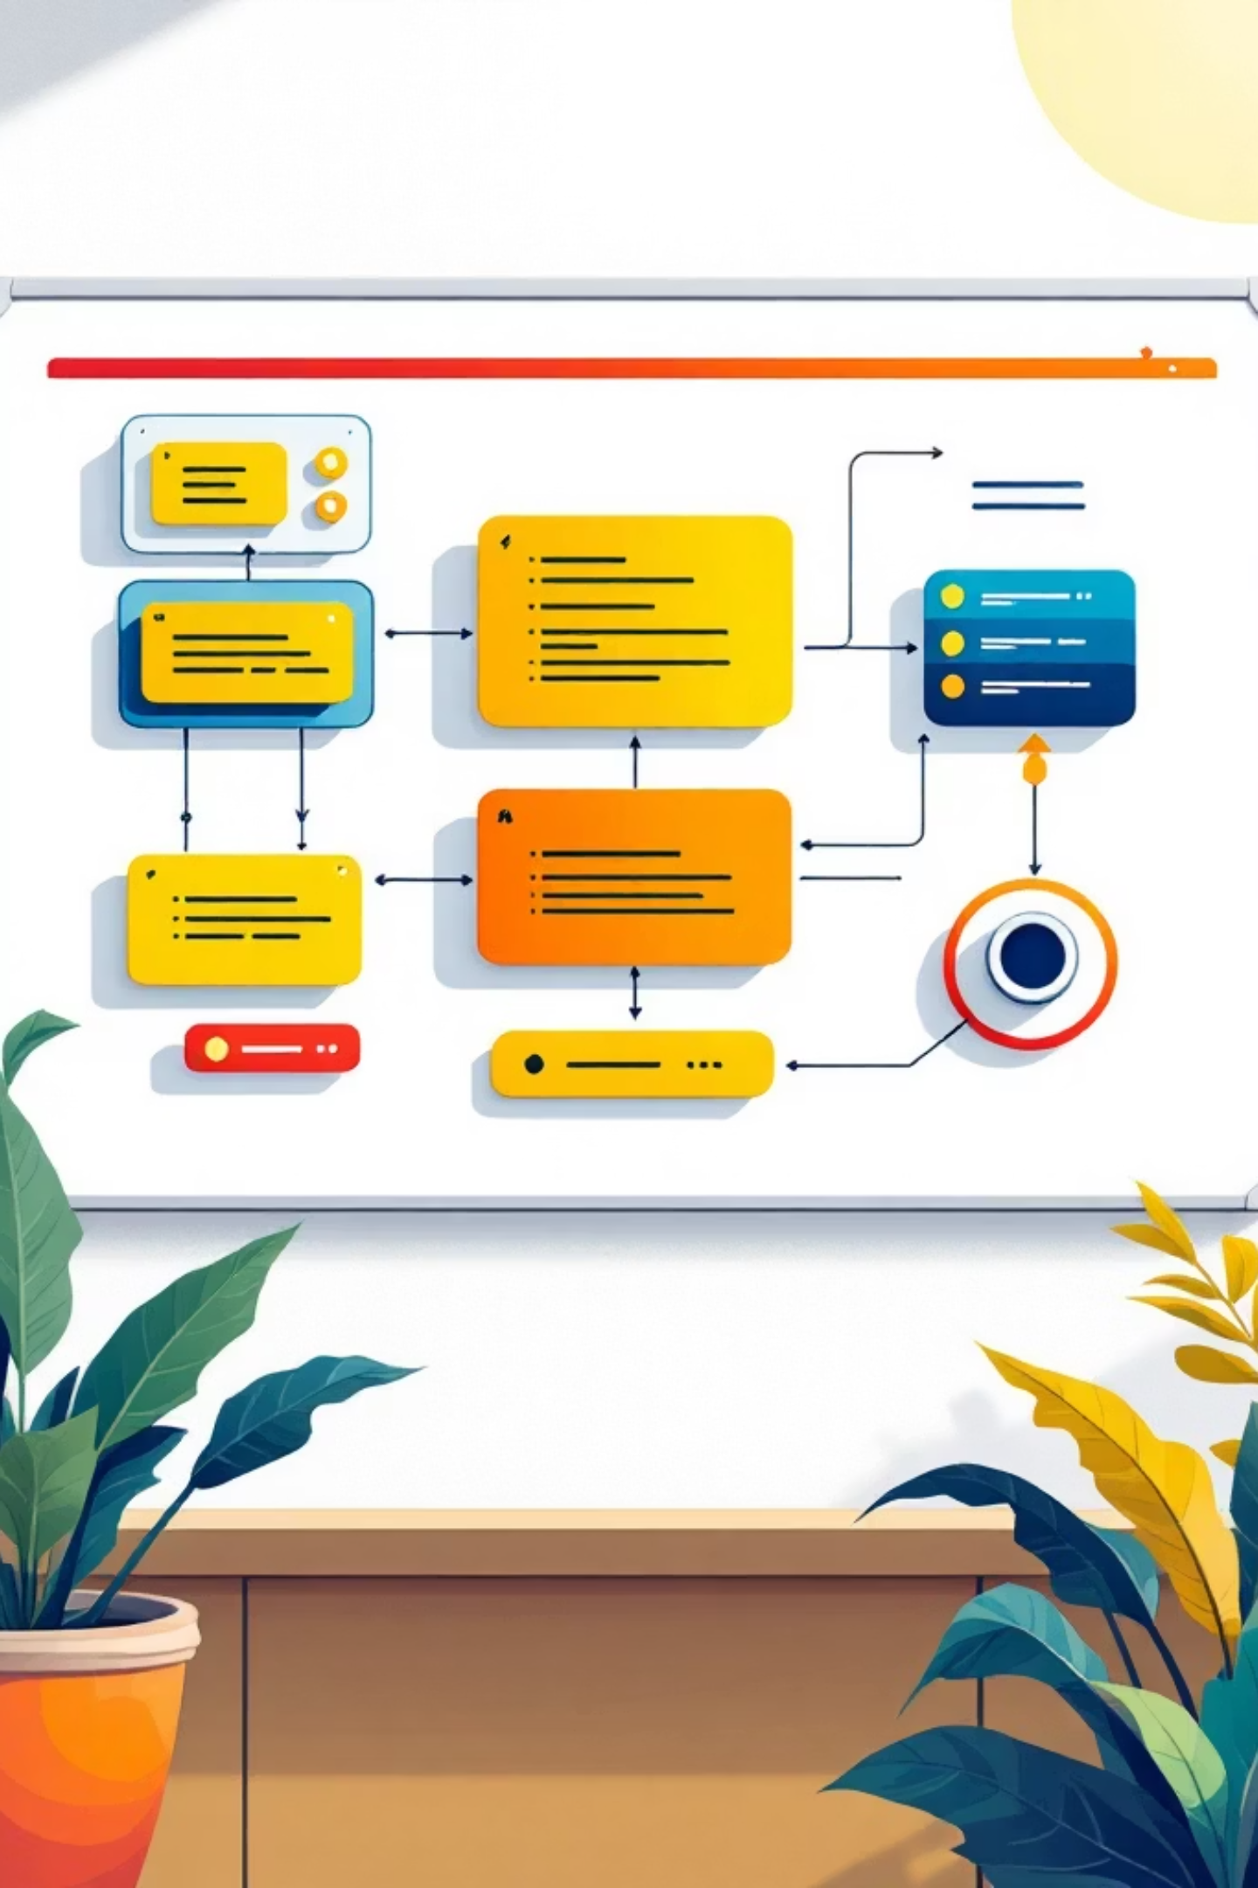



Arquitectura del Sistema
El sistema se diseña con una arquitectura modular que separa claramente las responsabilidades de cada componente:
Conexión
Interfaz segura con el motor SQL mediante mysql.connector
Análisis
Clase especializada en lógica de negocio y estadística descriptiva
Ejecución (main)
Punto de entrada principal que coordina todo el flujo de trabajo

Slide 5
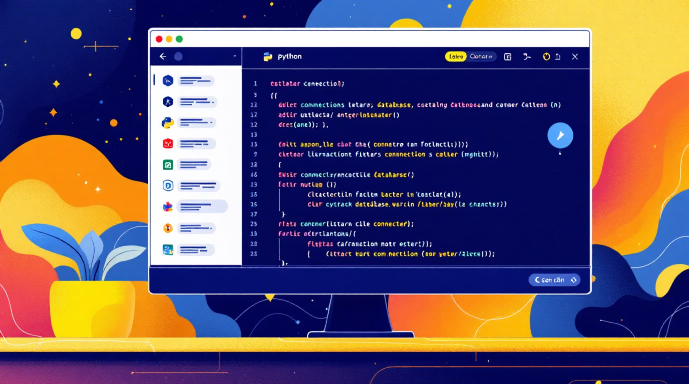
Componente: Gestión de Datos
conexion.py
Tecnología: mysql.connector para Python
Configuración: Manejo de codificación utf8mb4 para asegurar la integridad de caracteres especiales (tildes, eñes) en nombres de alumnos y secciones educativas.
Seguridad: Centralización de credenciales en configuración externa y gestión automática de apertura/cierre de sesiones de base de datos.

Slide 6
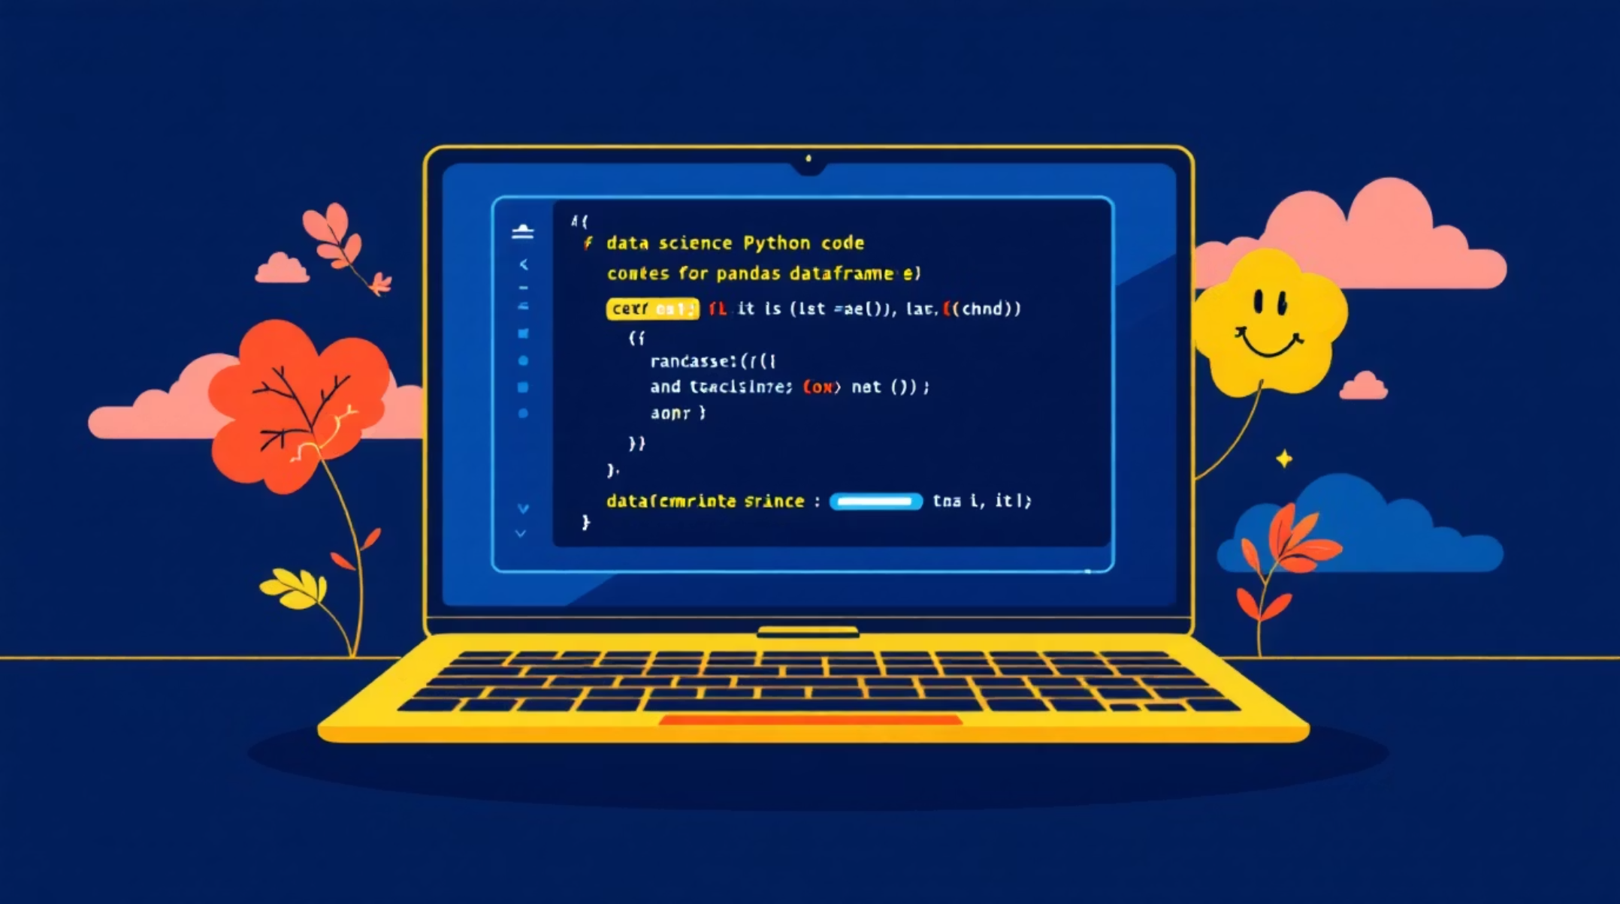
Componente: Lógica Analítica
analisys.py
Motor: Basado en Pandas para manejo eficiente de DataFrames.
Procesamiento:
Limpieza de ruido en textos (espacios en blanco, normalización de casos)
Conversión a mayúsculas para estandarización
Cálculo de estadísticas descriptivas
Correlaciones de Pearson entre velocidad y comprensión

Slide 7





El Índice IFEL (Fluidez Efectiva)
Una métrica innovadora que pondera la comprensión lectora basándose en la velocidad de lectura:
1.00
0.85
Fluidez Óptima
Lectura Lenta
Lectura entre 80-160 ppm
Penalización por baja velocidad
0.90
0.70
Lectura Rápida
Sin Datos
Penalización por lectura mecánica
Penalización por ausencia
Fórmula: IFEL = \%Comprensión \times FactorFluidez

Slide 8




Clasificación de Riesgo Lector
Riesgo Bajo
Nivel de competencia óptimo alcanzado
Riesgo Medio
En proceso de consolidación de habilidades
Riesgo Alto
Comprensión deficiente (<60%)
Riesgo Crítico
<50% de comprensión y baja velocidad

Slide 9




Reportes y Alertas Institucionales
Análisis por Grado
Lectores Mecánicos
Identificación de las secciones con mayor porcentaje de riesgo para intervención priorizada.
Detección de estudiantes con alta velocidad pero nula comprensión mediante análisis de correlación.
Lectores Lentos con Potencial
Ranking Top N
Alumnos con alta comprensión que requieren mayor práctica de fluidez para optimizar rendimiento.
Visibilidad de los mejores desempeños mediante clasificación por IFEL para reconocimiento institucional.

Slide 10
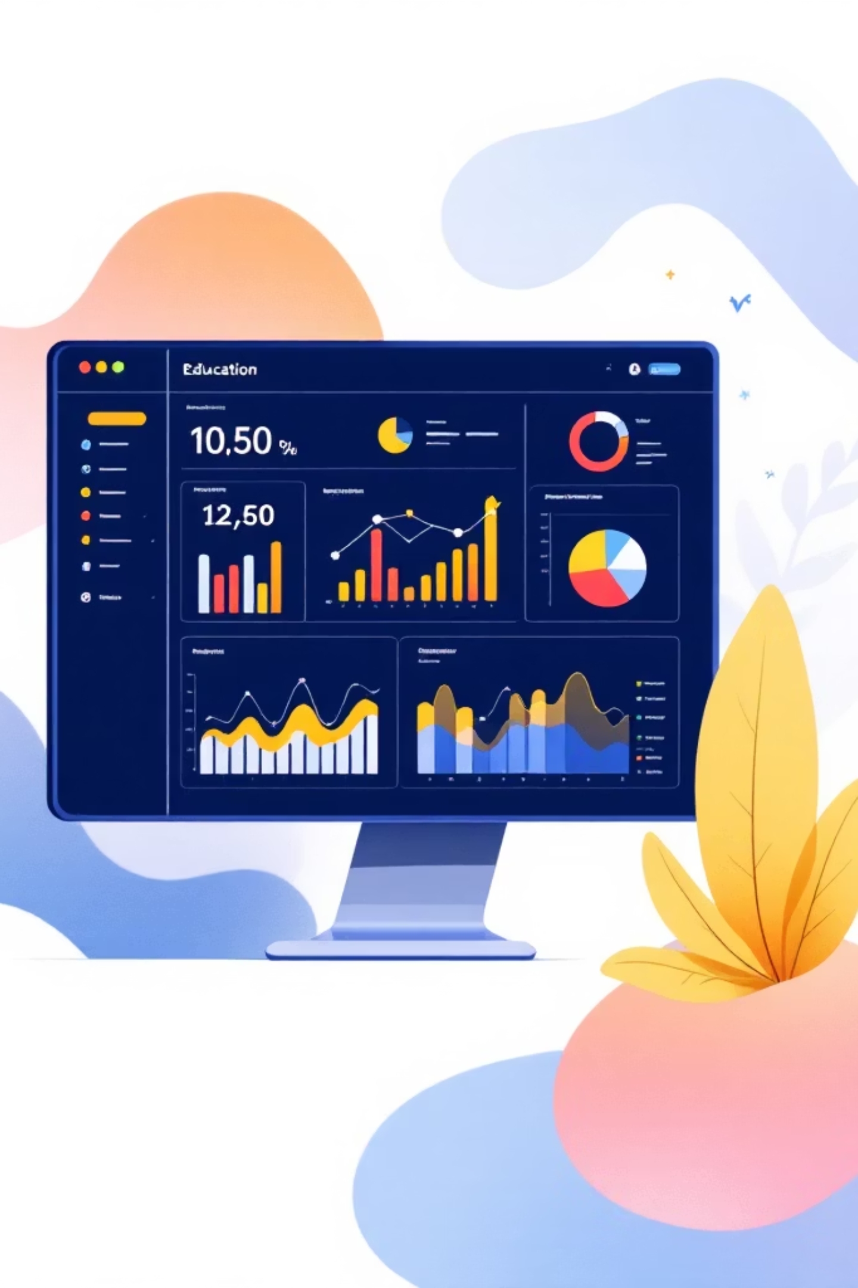



Conclusiones y Escalabilidad
Impacto Operativo
Ciencia de Datos
Reducción del tiempo de diagnóstico institucional en un 90% comparado con métodos manuales.
El proyecto sienta las bases para modelos predictivos de éxito académico mediante machine learning.
Escalabilidad Futura
Implementación de visualizaciones dinámicas con Dash/Plotly y carga masiva desde archivos externos (Excel/CSV).

